Slide 1
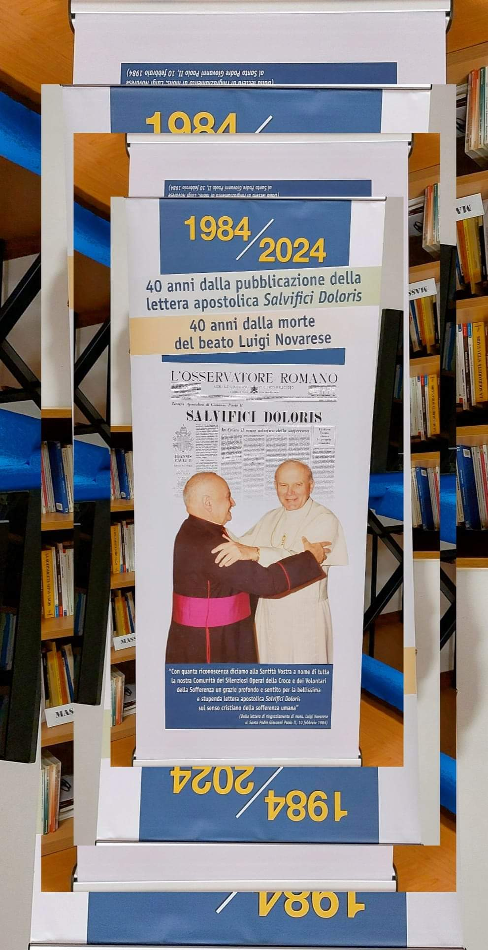

Diventare partecipi della sofferenza di Cristo
Riflessioni a margine della Salvifici Doloris
e del carisma del beato Luigi Novarese
Giornata di studio
CVS - 2024

Slide 2
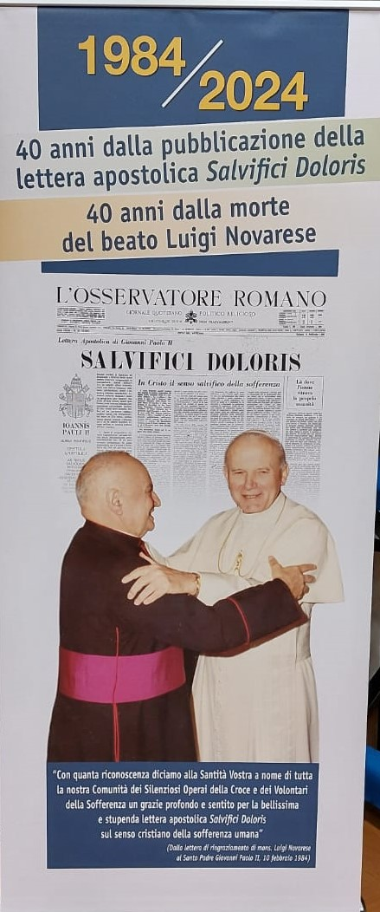

Introduzione
«Con quanta riconoscenza diciamo alla Santità Vostra a nome di tutta la nostra Comunità dei Silenziosi Operai della Croce e dei Volontari della Sofferenza un grazie profondo e sentito per la bellissima
e stupenda lettera apostolica Salvifici Doloris
sul senso cristiano della sofferenza umana».
(Dalla lettera di ringraziamento di mons. Luigi Novarese
al Santo Padre Giovanni Paolo II, 10 febbraio 1984)

Slide 3


Sofferenza
E’ un tema universale
che accompagna l'uomo
ad ogni grado della longitudine
e della latitudine geografica:
esso coesiste con lui nel mondo,
e perciò esige di essere
costantemente ripreso.

Slide 4
Sofferenza
Sembra appartenere
alla trascendenza dell'uomo: essa è uno di quei punti,
nei quali l'uomo viene in un certo senso «destinato»
a superare se stesso,
e viene a ciò chiamato
in modo misterioso.

Slide 5
Sofferenza
E’ quasi inseparabile dall'esistenza terrena dell'uomo.

Slide 6
Sofferenza
Desta compassione,
desta anche rispetto,
e intimidisce.
In essa, infatti,
è contenuta la grandezza
di uno specifico mistero.

Slide 7
Sofferenza
Sembra quasi ineffabile
e incomunicabile;
al tempo stesso esige
che sia trattata, meditata,
concepita nella forma
di un esplicito problema,
e che quindi intorno ad essa
si pongano interrogativi
di fondo e si cerchino
le risposte.

Slide 8
Sofferenza
Non si tratta solo di dare
una descrizione della sofferenza.
Vi sono altri criteri, che vanno oltre la sfera della descrizione,
e che dobbiamo introdurre, quando vogliamo penetrare
il mondo dell'umana sofferenza.
Non basta la medicina,
come scienza e come
arte del curare per identificare
i metodi del «reagire »

Slide 9
Sofferenza
Ha, ad un tempo,
carattere attivo e passivo.
Ciò non vuol dire che in senso psicologico non sia contrassegnata
da una specifica «attività».
Questa è, infatti, quella molteplice
e soggettivamente differenziata «attività» di dolore, di tristezza,
di delusione, di abbattimento
o, addirittura, di disperazione,
a seconda dell'intensità della sofferenza, della sua profondità
e, indirettamente, a seconda della struttura del soggetto sofferente e della sua specifica sensibilità.

Slide 10

ATTIVITA’
Sofferenza

Slide 11
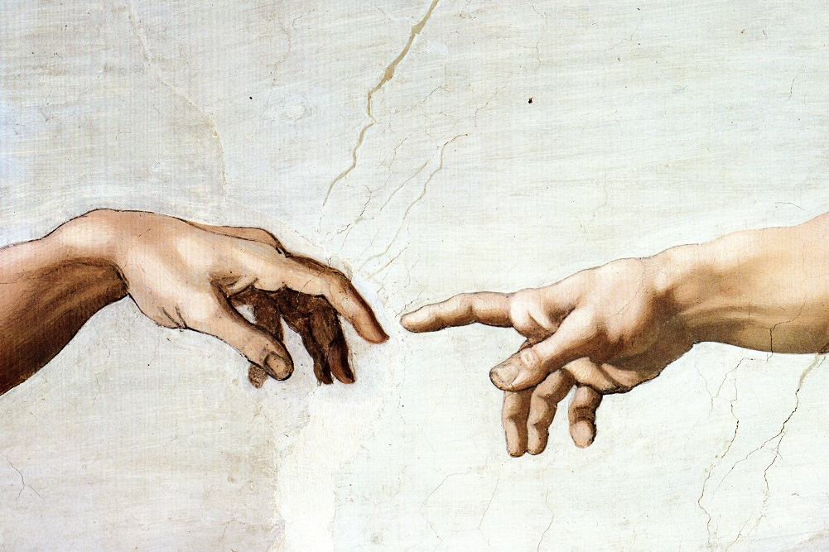


Quale?
Sofferenza
Tema universale…
Pensandomi qui ed ora, così come sono, con la mia storia e nella storia,
quale sofferenza sento muovermi dentro?
Cosa sento come sofferenza per me?
Quasi inseparabile
dall'esistenza terrena dell'uomo
Provo a definirla con una parola o con un immagine…

Slide 12


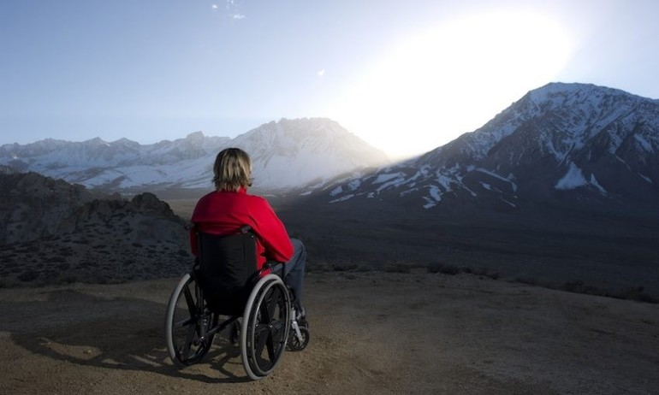

Come?
Sofferenza
esige di essere
costantemente ripreso
Come la vivo?
Come re – agisco di fronte ad essa?
In modo «attivo o passivo»?
Con…
«com-passione»?
«dolore, tristezza,
delusione, abbattimento
disperazione» ?
Tendo a fuggire da ciò che mi crea sofferenza o «so-stare» con essa?
superare se stesso
Come un ostacolo o come un’opportuna per superare me stesso/a?

Slide 13


Metodi del «reagire »
Cosa suscita in me
questa frase?
Sofferenza
La sento realizzabile
per me?
Una chiamata ad amare di più?
Pensando all’insegnamento e all’esempio lasciatoci dal Beato Novarese, autenticato dalla Lettera Apostolica Salvifici Doloris,
cosa sento di avere bisogno per fare di questo mistero una sfida per la mia vita?

Slide 14







Quale?
Come?
Sofferenza
Libertà – Rebecca - calpestata –macigno - incomprensione – limitatezze – esclusa - inadeguatezza - delusione – incapace - umiltà – fonte – altezza – incomunicabilità – tensione – solitudine – gratitudine – stanchezza -consapevolezza – pace – lontananza – paura – pregiudizio – superficialità - acqua – accettazione –indipendente - individualismo esasperato – luce – mancanza – nodo – paura del tempo che passa – frenesia - dis…. – arroganza – incertezza – timidezza – lamentela – disagio – due mani – gratitudine – coraggio – prudenza
Compassione (3) – opportunità (8) – chiedo aiuto – nascondo – ostacolo – consapevolezza – rabbia – coraggio – so-stare – accettazione – forza di superare gli ostacoli – condivido – reagisco – fuggo/scappo – attendo – prego – sto insieme – speranza – delusione – perdo tempo – modo attivo (3) – dinamica – tristezza – consapevolezza/voglia di vivere – generare spirito di sapienza – facendo più cose
Una chiamata ad amare di più?
Tenerezza – senso – contentezza – volontà di continuare – felicità di stare bene con tutti – speranza – libertà – responsabilità – saper offrire – predisposizione all’ascolto – spinta ad aprirmi – carità/amore – affidamento a Maria – fiducia – più coerenza – camminare insieme – preghiera – amare Gesù – vogli di darsi la mano – essere perseverante – coerenza – accettarsi – pensare a quello che ho e non a quello che mi manca – gioia - …… - lasciare i pregiudizi – mettermi a disposizione di tutti – fidarsi e affidarsi – coinvolgere

Slide 15
Ma c’è anche la dimensione interumana e sociale. Gli uomini sofferenti si rendono simili tra loro mediante l'analogia della situazione, la prova del destino, oppure mediante il bisogno di comprensione e di premura, e forse soprattutto mediante il persistente interrogativo circa il senso di essa.
Benché dunque il mondo della sofferenza esista nella dispersione, al tempo stesso contiene in sé una singolare sfida alla comunione e alla solidarietà.

Slide 16
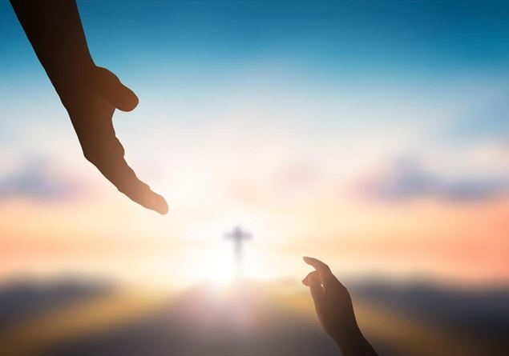
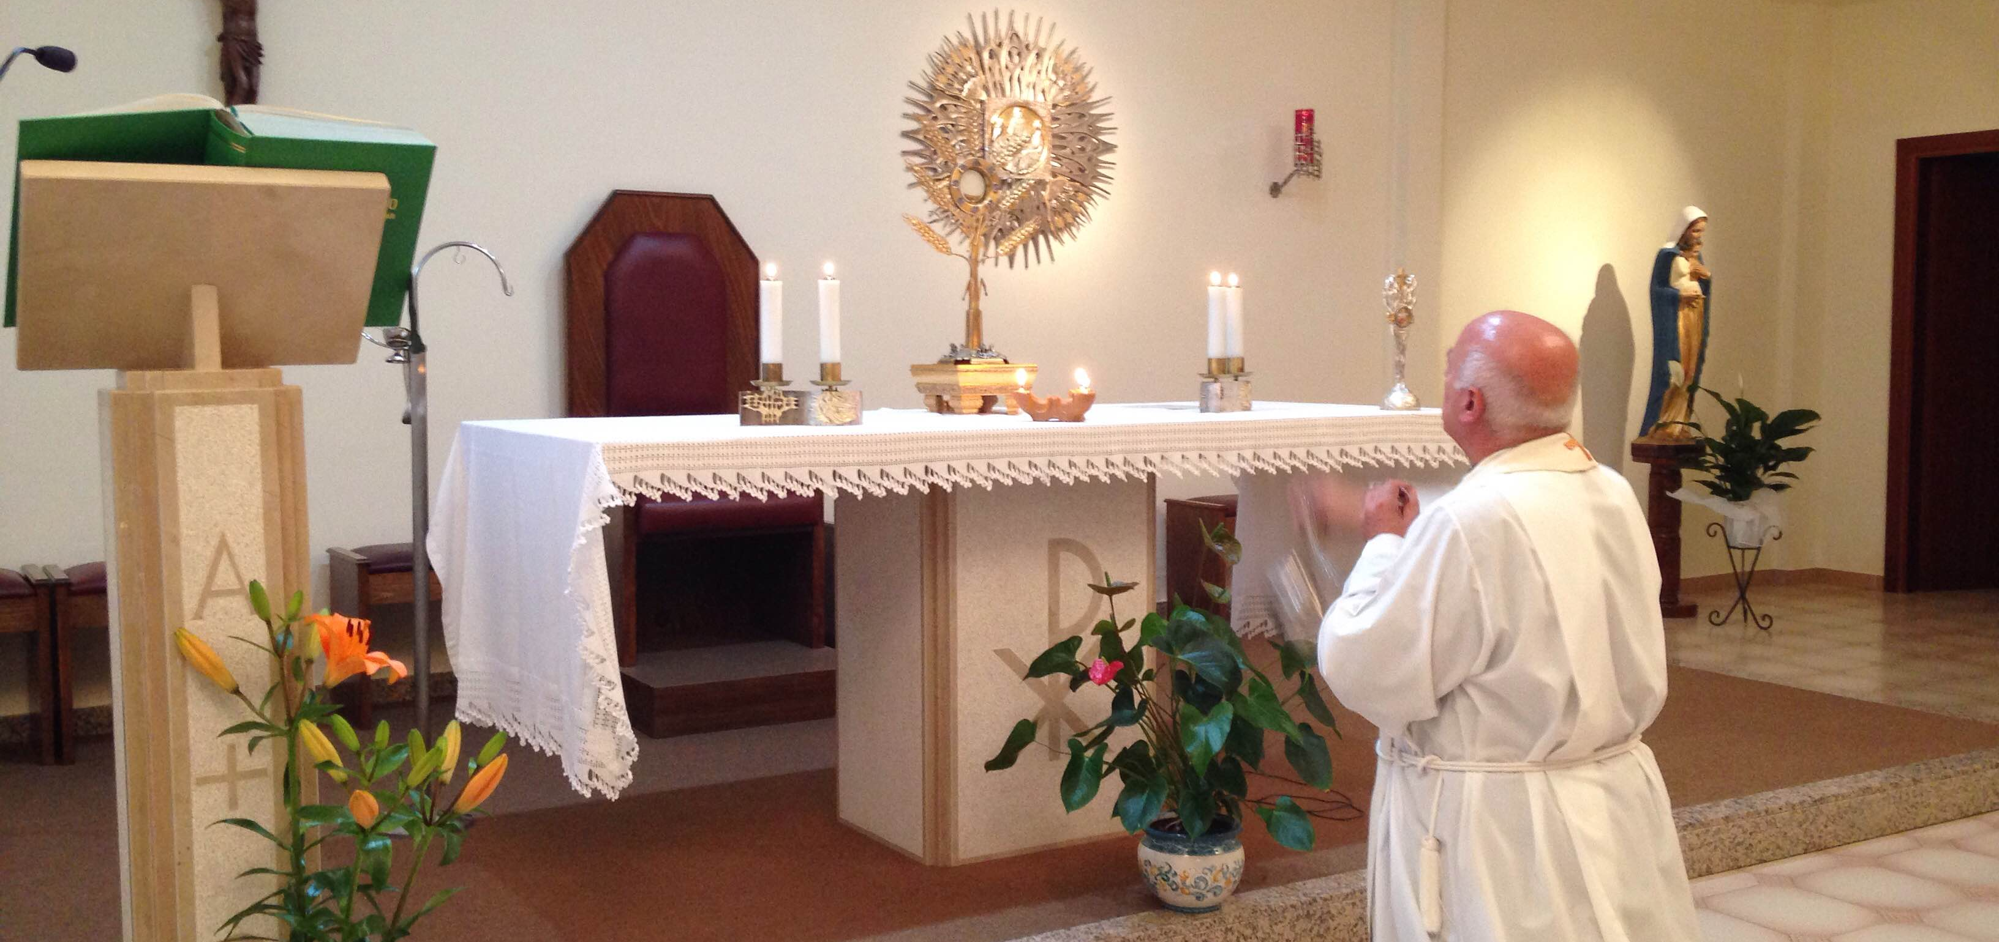
Con Cristo
Cristo si è avvicinato incessantemente al mondo dell'umana sofferenza. «Passò facendo del bene»(32), e questo suo operare riguardava, prima di tutto, i sofferenti e coloro che attendevano aiuto. Egli guariva gli ammalati, consolava gli afflitti, nutriva gli affamati, liberava gli uomini dalla sordità, dalla cecità, dalla lebbra, dal demonio e da diverse minorazioni fisiche, tre volte restituì ai morti la vita. Era sensibile a ogni umana sofferenza, sia a quella del corpo che a quella dell'anima. E al tempo stesso ammaestrava, ponendo al centro del suo insegnamento le otto beatitudini, che sono indirizzate agli uomini provati da svariate sofferenze nella vita temporale.

Slide 17
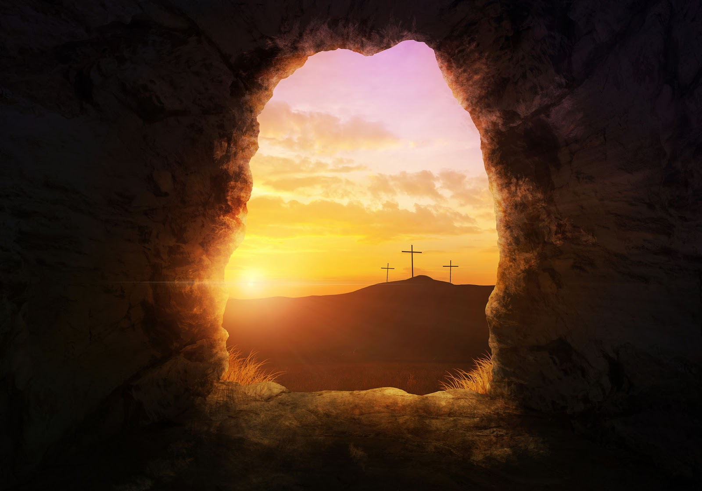
Il mistero della passione è racchiuso nel mistero pasquale
Notes:
Non sono disponibili ID dei progettatori, perché sono stati basati sulle diapositive predefinite master già presenti nella presentazione.

Slide 18

Coloro che sono partecipi delle sofferenze di Cristo hanno davanti agli occhi il mistero pasquale della Croce e della risurrezione, nel quale Cristo discende sino agli ultimi confini della debolezza e dell'impotenza umana.
Notes:
Non sono disponibili ID dei progettatori, perché sono stati basati sulle diapositive predefinite master già presenti nella presentazione.

Slide 19
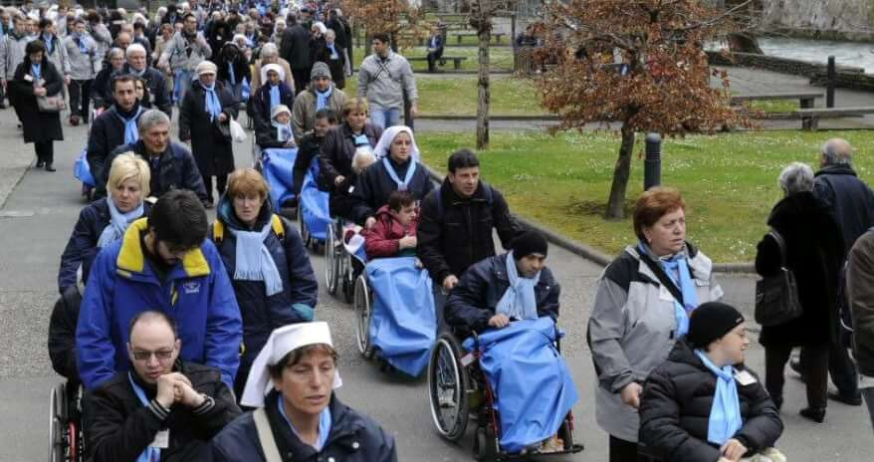
Ma se in questa debolezza si compie la sua elevazione, confermata con la forza della risurrezione, ciò significa che le debolezze di tutte le sofferenze umane possono essere permeate dalla stessa potenza di Dio, quale si è manifestata nella Croce di Cristo.
Notes:
Non sono disponibili ID dei progettatori, perché sono stati basati sulle diapositive predefinite master già presenti nella presentazione.

Slide 20
In questa concezione soffrire significa diventare particolarmente suscettibili, particolarmente aperti all'opera
delle forze salvifiche di Dio, offerte all'umanità in Cristo.
In lui Dio ha confermato di volere,
proprio in questa debolezza e in questo spogliamento, manifestare la sua potenza.
Notes:
Non sono disponibili ID dei progettatori, perché sono stati basati sulle diapositive predefinite master già presenti nella presentazione.

Slide 21
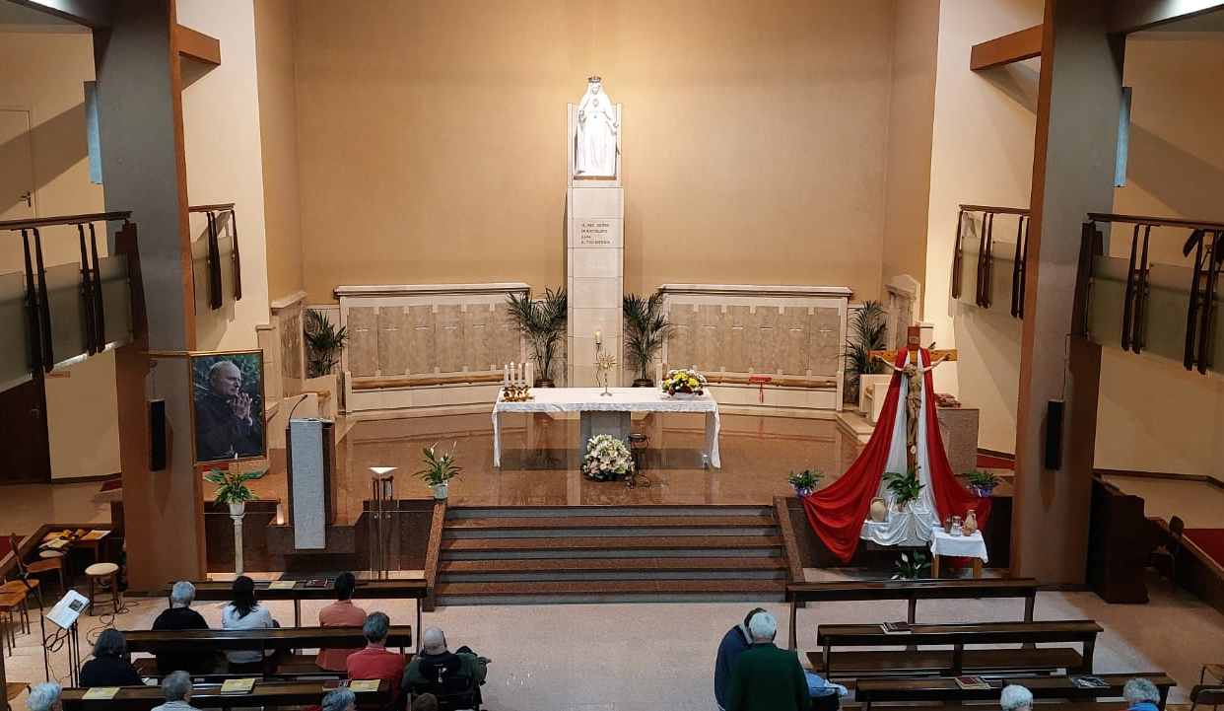
I testimoni della Croce e della risurrezione di Cristo hanno trasmesso alla Chiesa e all'umanità uno specifico Vangelo della sofferenza.
Il Redentore stesso ha scritto questo Vangelo con la propria sofferenza assunta per amore.
Notes:
Non sono disponibili ID dei progettatori, perché sono stati basati sulle diapositive predefinite master già presenti nella presentazione.

Slide 22
Ora lo scrivono tutti coloro che soffrono insieme con Cristo, unendo le proprie sofferenze umane alla sua sofferenza salvifica.
Lo scrive e lo proclama al mondo, lo annuncia al proprio ambiente e agli uomini contemporanei.
Notes:
Non sono disponibili ID dei progettatori, perché sono stati basati sulle diapositive predefinite master già presenti nella presentazione.

Slide 23
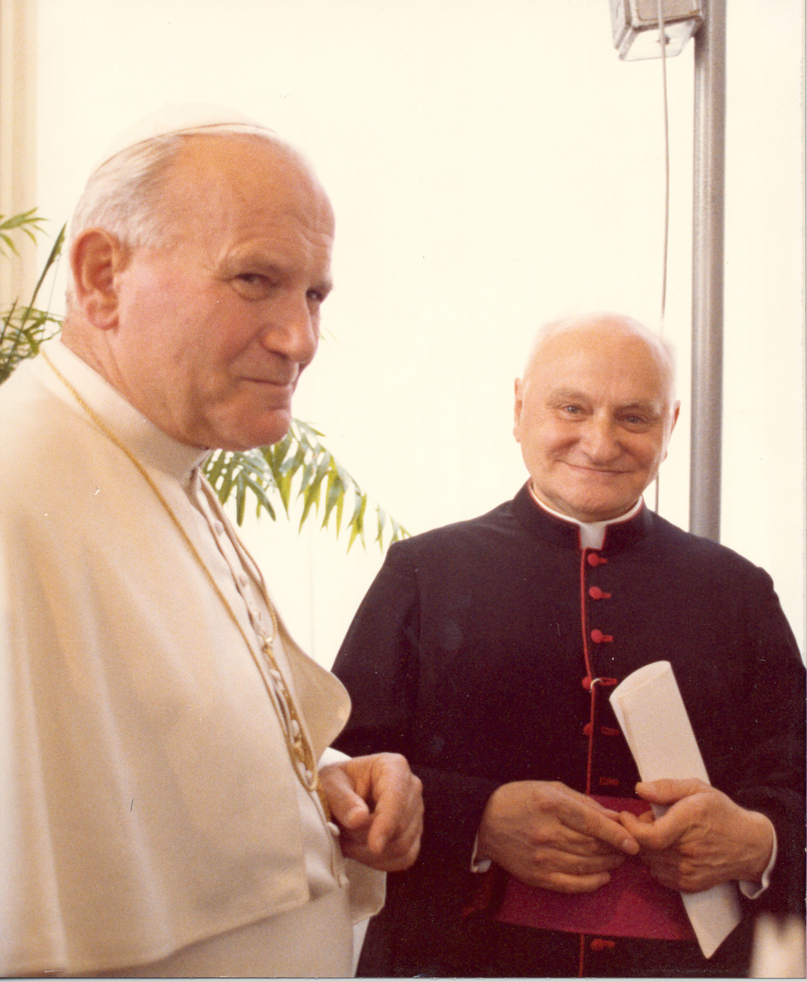
Ora tocca a voi scrivere insieme con Cristo, unendo le vostre sofferenze umane alla sua sofferenza salvifica, una nuova pagina della Salvifici Doloris.
Ora tocca a voi scrivere… e proclamare al mondo,
annunciarlo nel vostro ambiente e agli uomini contemporanei:
che nessuna sofferenza è inutile in Cristo!
Auguri!!!!!!!

